Slide 1
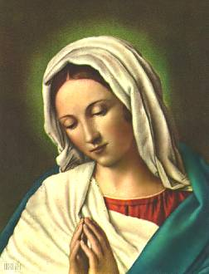
يا عدرا يا أم النور يا طاهرة وبتول (2)

Slide 2
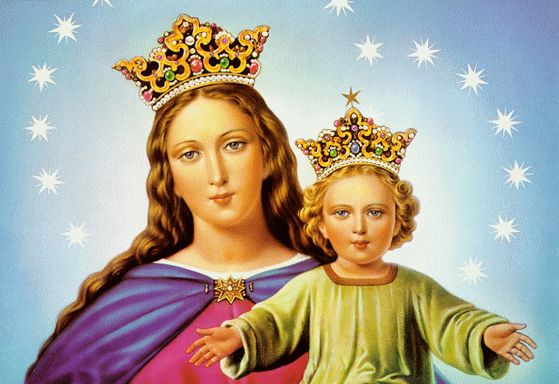
أناديلك و أقول (يا مريم يا مريم)2

Slide 3
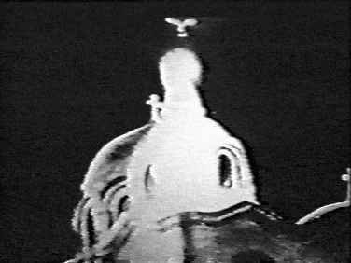
(أمنا فخرنا يا عدرا يا مريم)2

Slide 4
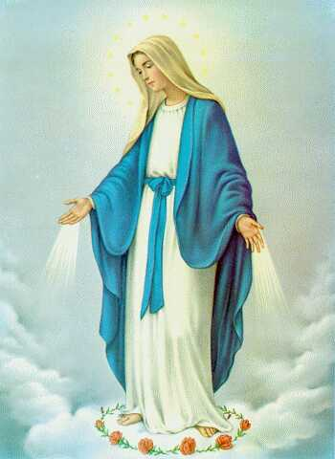
يا عدرا
يا مريم
(3)

Slide 5
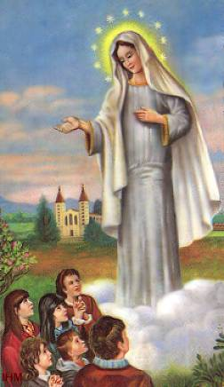
رب اختارك سماه وأتاكِ من علاه (2)

Slide 6
و بقيتي أم الإله (يا مريم يا مريم ) 2

Slide 7
(أمنا فخرنا يا عدرا يا مريم)2

Slide 8
يا عدرا
يا مريم
(3)

Slide 9
شفاعتك تدينا بركة وتقوينا (2)

Slide 10
دايماً افتكرينا (يا مريم
يا مريم)2

Slide 11
(أمنا فخرنا يا عدرا يا مريم)2

Slide 12
يا عدرا
يا مريم
(3)

Slide 13
يا طاهرة يا نقية يا زينة البشرية (2)

Slide 14
أنتِ الأم المثالية يا (مريم يا مريم)2

Slide 15
(أمنا فخرنا يا عدرا يا مريم)2

Slide 16
يا عدرا
يا مريم
(3)

Slide 17
يا شمس الأجيال يا منبع الكمال (2)

Slide 18
يا مبعث الأمان
(يا مريم
يا مريم)2

Slide 19
(أمنا فخرنا يا عدرا يا مريم)2

Slide 20
يا عدرا
يا مريم
(3)

